Slide 1


Slide 2

网络安全2014（总第三期）
作者：Shy.Song
日期:2014-09-04

Slide 3

1
历史事件回顾（2013）
2013年2月
美国能源部遭受重大网络攻击，23家石油管道公司遭到攻击，APT1首次被曝光。
2013年1月
“燕子行动”攻击美国联合汽车金融公司、美国BB&T公司、美国第一资本金融公司、汇丰银行等多家银行网站。
2013年3月
韩国电视和金融领域遭到网络攻击，黑暗首尔肆虐。印度国防研究遭遇攻击。
2013年4月
数百万台安卓设备上发现了恶意软件，此次事件主要影响了俄罗斯和俄语言国家。
2013年6
朝鲜战争60周年纪念日的日子里，一波网络攻击来袭，韩国网站最先遭到DDoS攻击，紧接着朝鲜网站和国家航空公司网站都遭到了攻击。美国也被卷入了此次攻击之中，上万名美军信息被泄露。
2013年8
DDoS攻击致瘫了中国.cn的一级域名，攻击维持了几个小时。“APT12”再度活跃。
2013年5月
伊朗军用域名的网站(basij.ir)瘫痪。“沙特行动”，拿下了沙特外交部、财政部和情报总局。叙利亚电子军攻破了沙特阿拉伯国防部的邮件系统。“宿醉行动”同期被曝光。
2013年9月
朝鲜再次攻击韩国银行、国防部和国防军工企业。
2013年12月
中国央行和微博账号遭到了DDoS攻击。

Slide 4

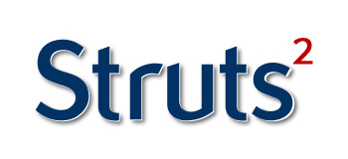


1
历史事件回顾（2014）
Xp停服：后XP时代，安全防护岌岌可危。
心脏出血：全球有上百万使用OpenSSL对通信进行加密的网站受到该漏洞的影响。
Struts：可向服务器发起远程代码执行攻击，进而植入网站后门控制网站服务器主机。
IE：持续修复多个高级别安全漏洞，可利用这些漏洞控制计算机权限。

Slide 5
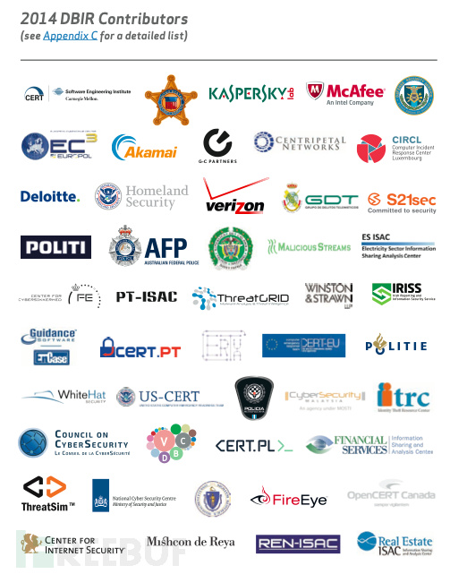
1
2014 DBIR
Verizon 2014 Data Breach Investigations Report
Pos系统入侵（POINT-OF-SALE）
Web应用攻击
内部人员/权限滥用
物理偷窃/丢失
各种失误
犯罪软件
支付卡信息窃取
网络间谍
拒绝服务攻击

Slide 6
1
国内现状
央视每周质量报告给出了如下数字。
去年：
被篡改网站数量2.4万个。
共计被植入网站后门7.6万个，其中政府网站2425个。
仿冒的URL地址超过3万个。
网络安全损失近1500亿元。
仅今年3-5月份：
我国境内有118万多台主机收到美国僵尸网络或者木马控制。
钓鱼网络欺诈事件14000多次。
2000多个美国IP地址对我国境内1700多个网站植入后门。

Slide 7
1
网络安全
网络安全的形势——暴风雨越来越猛烈。
从震网到斯诺登事件，再到叙利亚电子军、朝鲜黑暗首尔、隐匿山猫、APT1等陆续登场，制造了一起起严重威胁国家的网络攻击。
针对金融机构的网络攻击呈现增多趋势，另外宾馆、医疗、学校等成为用户数据泄露重灾区。更多企业面临更加复杂的APT攻击和Ddos攻击。
黑客利用Wifi、恶意网页、浏览器、恶意程序、第三方数据泄露等资源对用户进行攻击，虽然大多以小作坊式存在，但其攻击手段多样化，甚至采用社会工程学，严重威胁网民。
威胁国家的安全
威胁企业的价值
威胁网民的生存

Slide 8
2
WEB安全
A1: Injection
A10: Unvalidated Redirects and Forwards
A5: Security Misconfiguration
A3: Cross-Site Scripting (XSS)
A2: Broken Authentication and Session Management
A4: Insecure Direct Object References
A7: Missing Function Level Access Control
A6: Sensitive Data Exposure
A8: Cross Site Request Forgery (CSRF)
A9: Using Known Vulnerable Components
网络安全中，WEB安全占有很重要的一部分。
2013 OWASP Top Ten

Slide 9
2
A1 注入
注入在web安全中一直保持着第一的位置。
注入攻击漏洞，例如SQL，OS 以及LDAP注入。这些攻击发生在当不可信的数据作为命令或者查询语句的一部分，被发送给解释器的时候。攻击者发送的恶意数据可以欺骗解释器，以执行计划外的命令或者在未被恰当授权时访问数据。
攻击案例
某网站登陆接口
$query=“SELECT * FROM user WHERE name=‘ ”+ $_POST[‘name’] + “ ‘ and password=‘ ”… …
我们是否存在注入漏洞？
确认所有解释器的使用都明确地将不可信数据从命令语句或查询语句中区分出来。
对于SQL调用，这就意味着在所有准备语句（prepared statements）和存储过程（stored procedures）中使用绑定变量（bind variables），并避免使用动态查询语句。检查应用程序是否安全使用解释器的最快最有效的方法是代码审查。代码分析工具能帮助安全分析者找到使用解释器的代码并追踪应用的数据流。渗透测试者通过创建攻击的方法来确认这些漏洞，不恰当的错误处理使得注入漏洞更容易被发现。

Slide 10


2
A1 注入
注释未过滤
Agent信赖来源伪造
ASP编码base64转换
Mysql延迟注入判断不当
1M文件不检测
%00绕过
仅仅列出了本人使用过的部分case，安全狗一直在升级，攻击者们也一直在升级注入的技巧。道高一尺，魔高一丈，安全的攻守，推动着技术的进步。

Slide 11
2
A1 注入
@@version_comment
@@datadir
@@tmpdir
@@version
user()
database()
@@version_compile_os
@@version_compile_machine
@@warning_count
@@system_time_zone
@@query_cache_size

Slide 12





2
A1 注入
百万
千万
百万
千万
数据安全越来越重视，随之而来，也会有越来越多的泄露，大家需要重视起来，我的建议是敏感数据分散、多样化身份认证（REG007）。
有些云服务商最看重的是自身所能提供的应用服务内容，安全问题往往最后才会去考虑，这种侥幸心态是不可取的。

Slide 13
2
A2 失效的身份认证和会话管理
蚂蚁撼大象，巧用的力量所在。
与身份认证和会话管理相关的应用程序功能往往得不到正确的实现，这就导致了攻击者破坏密码、密匙、会话令牌或攻击其他的漏洞去冒充其他用户的身份。
攻击案例
应用程序设置超时不当，用户使用公共计算机访问网站，直接关闭浏览器，攻击者在一个小时后，能使用相同浏览器通过身份认证。
内部或外部用户，进入用户系统，获取到没有加密或者弱加密的数据库。
通过wifi可抓取腾讯邮箱sid值，邮箱基本版未作其它判断限制。http://w36.mail.qq.com/cgi-bin/mail_list?sid=ktrXaQEpAwg-JSFu2zF1dFXi,4,cKwhpHeuOyIg.&folderid=1。。。
我们是否存在注入漏洞？
用户身份验证凭证没有使用加密保护。
认证凭证可猜测，或者能够通过薄弱账号管理功能重写。
会话ID暴露在url里、没有超时限制、没有变更轮转。

Slide 14
2
A3 跨站脚本（XSS）
热门而不太重视的攻击手法。
当应用程序收到含有不可信的数据，在没有进行适当的验证和转义的情况下，就将它发送给一个网页浏览器，这就会产生跨站脚本攻击（简称XSS）。XSS允许攻击者在受害者的浏览器上执行脚本，从而劫持用户会话、危害网站、或者将用户转向至恶意网站。
攻击案例
Tom邮箱存在多出注入漏洞。
DZ等开源项目。
我们是否存在注入漏洞？
发送给浏览器的用户输入的信息，未作恰当的转义。
Ajax页面局部刷新，未作相应的转义。
输出内容没有经过恰当的转义。
浏览器地址中、cookie中的数据，直接用来现实。

Slide 15
2
A3 跨站脚本（XSS）
关于XSS攻击，你需要知道的。
耗时间，有一定几率不成功。
没有相应的软件完成自动化攻击。
前期需要基本的html、js功底，后期需要扎实的html、js、actionscript 2 / 3.0等语言的功底。
是一种被动的攻击手法。
对website有http-only、crossdomian.xml没有用。
几乎每个网站都存在。
我们准备好了么？
正如上面所说，自动化工具只能找到一部分跨站脚本漏洞，页面输出的情况多种多样，导致很难覆盖全面。因此要想达到“近乎全面”的覆盖，需要采用结合的手段，在自动检测的基础上采用人工代码审核和手动渗透测试。
有兴趣的研究下：xss盲打、xss编码绕过、fuzzing xss、反射型xss。

Slide 16
2
A4 不安全的直接对象引用
攻击网站的第一步。
当开发人员暴露一个对内部实现对象的引用时，如文件、目录或者数据库密钥，就会产生一个不安全的对象引用。在没有访问控制或者其它检测时，攻击者会操控这些引用去访问未授权的数据或者执行攻击。
攻击案例
举例：对一个网站进行目录遍历。
我们是否存在不安全的直接对象引用漏洞？
网站下是否有敏感文件存在，如phpinfo文件，数据库查询文件，测试文件等。
服务器目录权限是否严格控制。
对于被保护的资源的引用，应用程序是否验证了用户的访问权限。

Slide 17
2
A5 安全配置错误
最常见的安全威胁之一。
应用程序、框架、应用程序服务器、web服务器、数据库服务器、平台等需要定义并执行安全配置。由于许多默认值不是安全的，因此必须定义、实施和维护这些设置。
攻击案例
服务器配置允许堆栈跟踪返回给用户，攻击者通过获得错误消息获得额外的信息。
PHP配置未更新，导致DOS攻击隐患。
我们易受攻击么？
是否有软件得不到及时更新。
是否使用或安装了不必要的功能（例如端口、服务、网页、账户、权限等）。
默认的账户、密码是否仍然可用，或者没有删除、更改。
我们的错误处理设置是否防止堆栈跟踪，或者存在泄露其它错误信息。
我们使用的开发框架和库文件的配置，是否理解正确并进行配置。

Slide 18
2
A5 安全配置错误
运维，任重而道远。
设定一套环境，确保可以快速、重复部署，开发、质量保证和生产环境相同，这一过程实现自动化，以尽量减少安装一个新环境的耗费。
有较好的渠道，获取最新的漏洞补丁以及安全问题的相关维护信息。
一个能在各个服务之间提供有效的分离和安全性的强大应用程序框架。
实施漏洞扫描和经常进行审计，检测可能存在的配置或没有安装的不定。

Slide 19
2
A6 敏感信息泄露
每年都有多起大型企业敏感信息泄露问题，如近期的Firefox。
许多WEB应用程序没有正确保护敏感数据，如信用卡、身份验证凭据等。攻击者窃取这些弱保护的数据，进行诈骗、身份窃取等。
攻击案例
攻击者通常间接地攻击加密系统。
。如窃取密钥、发起中间人攻击、从服务器窃取明文数据等方式，对传输中的或者客户浏览器中的数据进行破解。
我们是否存在注入漏洞？
长期存储的数据，是否进行了加密，特别是这些数据的备份，也要记得加密。
重要的数据，无论内部还是外包，是否是明文传输。
是否在使用旧的或脆弱的加密算法。
加密密钥的生成是否脆弱，是否有清晰的密钥管理。

Slide 20
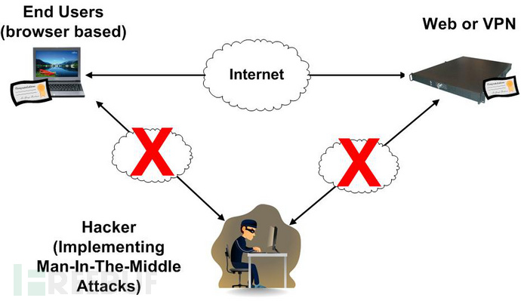
2
A6 敏感信息泄露
MITM（中间人攻击）——攻击者的重心逐渐由电脑转向移动设备
移动设备的保护措施需要root权限，防御中会带来操作系统变慢、电池消耗更快、占用更多内存等，且杀毒软件除寻找一直恶意签名外，不好进行网络监测。

Slide 21
2
A7 功能级访问控制缺失
工作中，我不止一次和不同的人强调这种问题。可是，很遗憾。。。
大多数Web应用程序可以理解不同的功能组件，验证功能级别的访问权限。但是，应用程序需要在每个功能被访问时在服务器端执行相同的访问控制检查。如果请求没有被验证，攻击者能够伪造请求以在未经适当授权时访问功能。
攻击案例
余额宝用户金额遍历漏洞、360修改任意用户密码漏洞、微信用户密码修改漏洞、某DNS厂商域名解析安全认证跳过、CCB导出Excel权限判断漏洞
我们是否存在强制访问漏洞？
用户界面（UI）是否存在到未授权功能的导航？
服务器端的身份认证或授权功能是否完善？
每一个敏感请求，是否调用了访问控制的逻辑？
服务器端的检查是否仅仅依赖于攻击者提供的信息？

Slide 22
2
A7 功能级访问控制缺失
WEB后续工作的一个重心。
我们的应用程序应该使用一致的和易于分析的授权模块，并能在所有的业务功能中调用该模块。通常是，由一个或多个外部组件向应用代码内部提供这种保护。
遵守的条例：
开发中，仔细考虑管理权利的过程，并确保能够容易的进行升级和审计，切忌硬编码。
执行机制在缺省环境下，应该拒绝所有访问。对于每个功能的访问，需要明确授予特定角色的访问权限。
如果某功能参与了工作流程，检查并确保当前的条件是授权访问此功能的合适状态。
由于本身的复杂性，攻击者难以利用，一旦利用后果严重！
最难用自动化工具进行检测的漏洞！！！

Slide 23
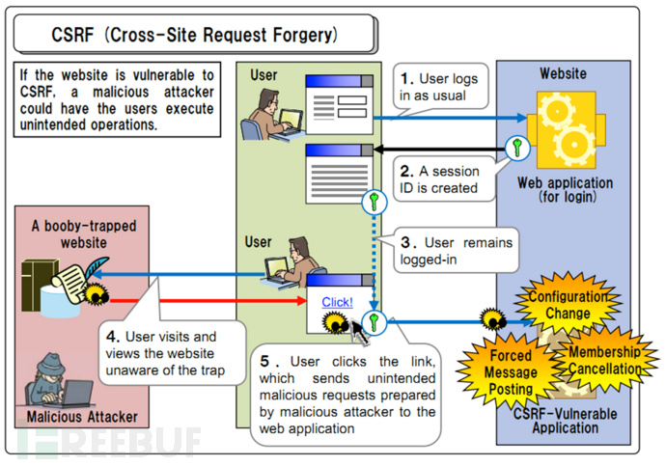
2
A8 跨站请求伪造

Slide 24
2
A8 跨站请求伪造
CSRF的防御标准基本明确，大部分网站都采用了token机制。
服务器端要以某种策略生成随机字符串，作为令牌（token），保存在 Session 里。然后在发出请求的页面，把该令牌以隐藏域一类的形式，与其他信息一并发出。在接收请求的页面，把接收到的信息中的令牌与 Session 中的令牌比较，只有一致的时候才处理请求，处理完成后清理session中的值，否则返回 HTTP 403 拒绝请求或者要求用户重新登陆验证身份 。
大家的一些误解
通过Referer判断来源页面。
过滤所有用户在网站发布的链接。
在请求发起页面用alert弹窗提醒用户。

Slide 25
2
A9 使用含有已知漏洞的组件
扫描工具必备。
一些含有漏洞的组件，可以被自动化工具发现，攻击者编写特定的代码进行攻击。
攻击案例
APACHE CXF认证绕过。
Spring远程代码执行漏洞。
2011年，共计被下载2200万次，到2014年，依旧有十万级别在使用。
官方建议
标识我们正在使用的所有软件以及相应版本。
通过渠道，定期获取项目邮件列表和安全邮件列表，及时获取最新消息。
建立组件使用安全策略，必须在引入某个组件时，通过安全测试和可接受的授权许可。
考虑增加对组件的封装，去掉不使用的、安全薄弱的、不稳定的功能。

Slide 26
2
A10 未验证的重定向和转发
使用场景有很多，但是我本人没有用过。
WEB应用程序经常将用户重定向或者转发到其它网页和网站，并且利用不可信的数据去判断目的页面。如果没有做适当验证，攻击者可以重定向到钓鱼软件或恶意网站，或者转发去访问未授权的页面。

Slide 27
3
一些工具
脱壳工具：
Armadillo Killer 2.6 build 4、peid OD Import REC、ASprStripper、易语言通用脱壳机
密码破解：
3389终端密码破解器、万能密码生成字典、MD5在线破解器、Cain4.8
漏洞利用：
GetWebshell、HTTPtunnel3.0、嗅探工具X-SnifferGUI、Port2PortV1.0
漏洞攻击：
Apache Tomcat Scan、X-Scan-v3.3、啊D注入工具 V2.32、SqlServer日志清除专家 v1.5
脚本攻击：
站长助手6 lzhj增强版、冰狐浪子微型ASP后门客户端2.0测试版
端口扫描：
Scan port
木马：
黑客之家PHP木马、WebAdmin2XF、jspbrowser、lanker微型PHP后门2.0正式版
中国菜刀，老外也喜欢的神器！

Slide 28


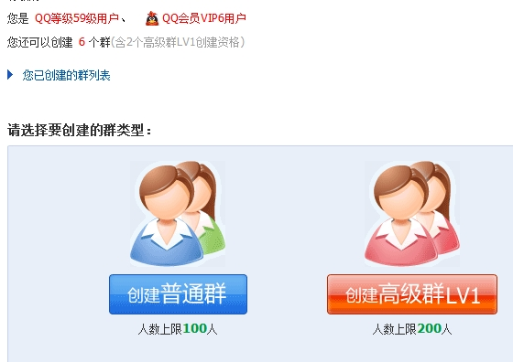
3
走进网络安全
加入网络安全相关协会
加入网络安全爱好者群
注册乌云白帽子
编写开源安全工具
关注一些安全的会议
免费参加本地的安全沙龙

Slide 29
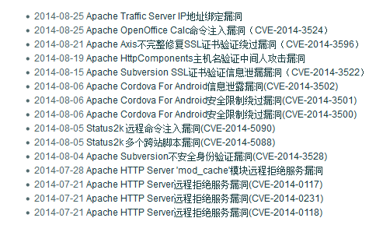
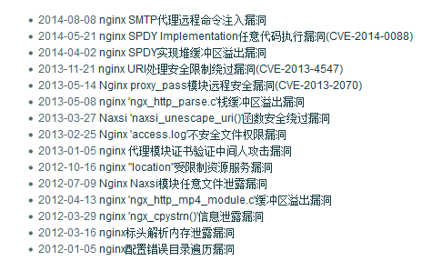
3
汲取和贡献
网络安全不是汲取、激情、破坏、神秘的，而应该是贡献、责任、积极、乐趣的。

Slide 30
4
危机四伏
提供两台服务器，一个来自中国，一个来自韩国，攻击者习惯在中国服务器上面找数据漏洞，而在韩国服务器上找文件漏洞。
开源的网站，有接近一半的漏洞是数据库，有接近另一半的是文件权限……
攻击一台服务器和部署一台服务器不同，攻击不仅仅接触技术，甚至可能要接触人。
域名系统其实不看一击，开放DNS服务器是互联网的定时炸弹。
拥有越多的肉鸡，便拥有更多的DDos能力，那么便有可能站在网络攻击浪潮的最前沿。
短时间拿不下的服务器，那便长时间盯着好了。
危险之最莫过于APT了。
有经验的攻击者，会持续更新自己的技术。
攻击和防护有时就是一个快慢的问题，比如心脏出血、struts漏洞，攻击者比你先知道，那么你就不安全了，当然，前提是你的服务器对他有价值。
等等。。。。。。

Slide 31
4
知己知彼
面对攻击，我们可以做一些力所能及的事。
1. 习惯
服务器的习惯——权限的设置，代码的规范，操作的规范性。
用户的习惯——上网的操作，账号的管理，信息的处理。
2. 敏感
对软件的敏感，对服务的敏感，对行业的敏感，甚至对区域的敏感，总之是对周围的敏感。
3. 态度
对知识的追求态度，对项目负责任的态度，对目标执着的态度，对行业乐观的态度。
4. 资源
加入安全论坛、qq群等，多参加安全的技术会议，结识更多的人。

Slide 32
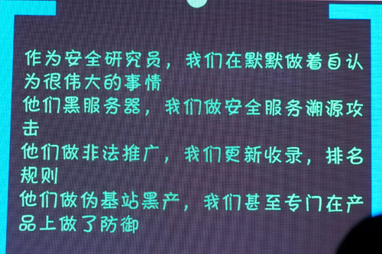
4
向未忘初心的黑客们致敬

Slide 33
4
感谢
黑夜中的执着
梦想，执着了一年又一年。
岁月，曾经的誓言藏在心间。
光辉，或是浮华，
往昔轻狂的少年，手中紧握着永远。
也许，如今早已
碎了心，湿了脸，不变的是对梦想的眷恋。

Slide 34
The End

